Slide 1
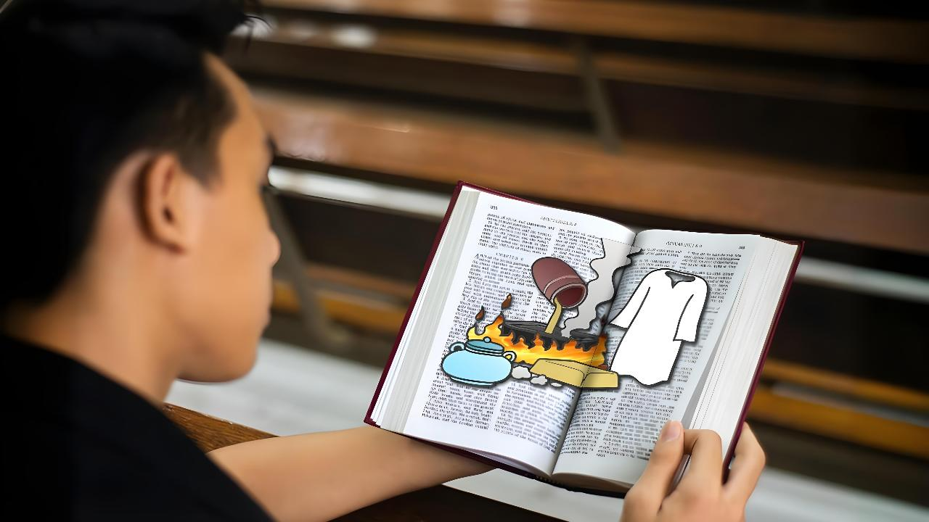
GUSUZUMA UKO TURI NYAKURI
Icyigisho cya 1 cyo ku wa 4 Mata 2026

Slide 2
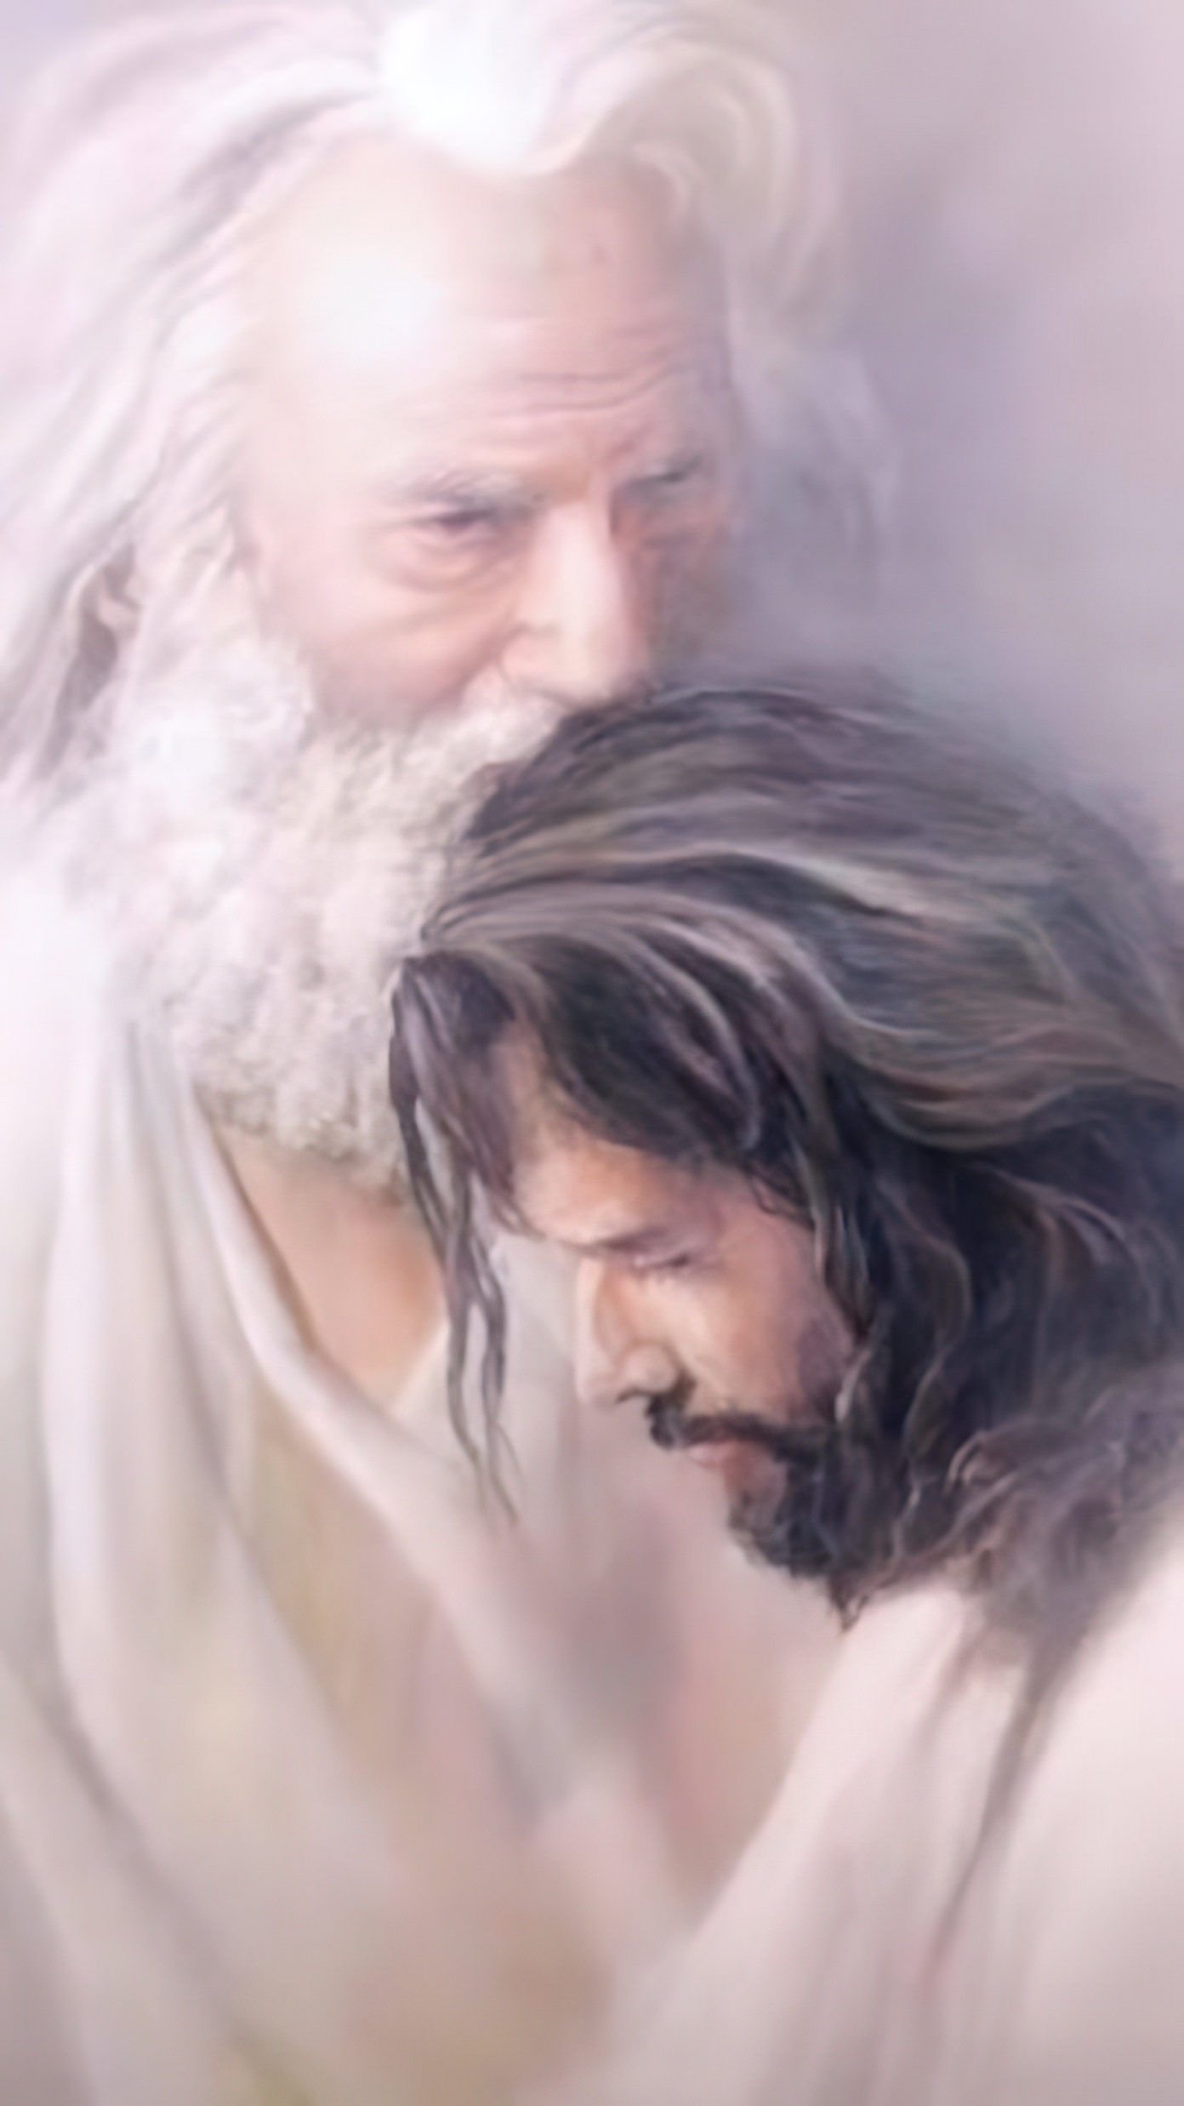
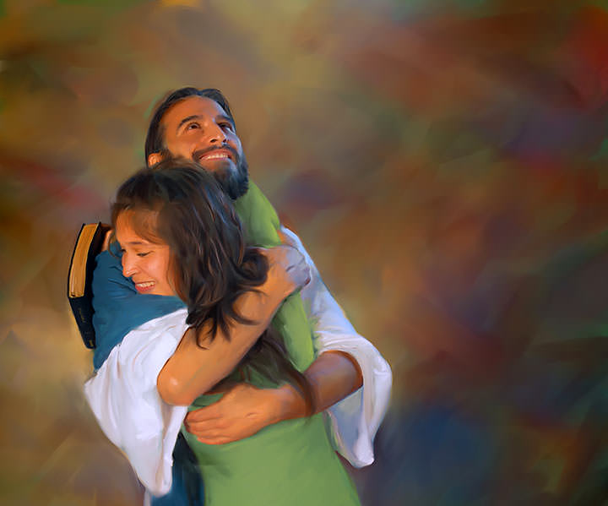
“Uko Data yankunze ni ko nanjye nabakunze. Nuko rero mugume mu rukundo rwanjye”
(Yohana 15:9)

Slide 3

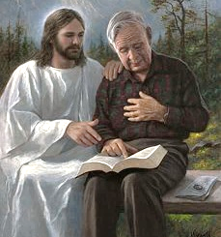
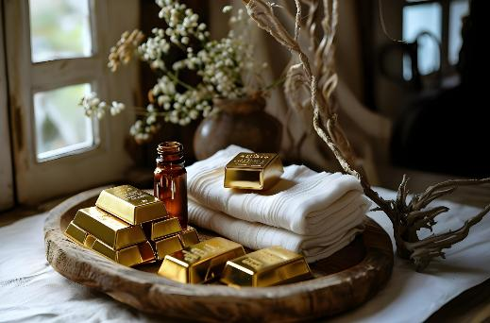


Buri wese muri twe afitanye n’Imana umubano utandukanye n’uw’abandi. Ariko twemeranya ku kintu kimwe: uyu mubano ushobora (kandi ukwiriye) gukura.
Intambwe ya mbere tugomba gutera kugira ngo dukure ni ukumenya uko tumeze ubu.
Imana yaduhaye ubutumwa rusange ku bijyanye n’imimerere yo mu bya mwuka y’itorero muri uyu mugabane uheruka w’imibereho y’iyi si. Ubwo rero ni ahacu kwisuzuma kugira ngo tumenye umugabane w’ubwo butumwa utureba ubwacu, n’uburyo bwo gukomeza no gushimangira umubano wacu n’Imana.
Ubutumwa bw’Imana (Ibyahishuwe 3:14–22):
Isuzuma (imir. 14–17)
Umuti (umur. 18)
Igisubizo (imir. 19–20)
Ingororano (imir. 21–22)
Gusuzuma uko turi nyakuri (Yohana 15:1–11):
Ishami n’umuzabibu
Amatembabuzi

Slide 4

UBUTUMWA BW’IMANA
(Ibyahishuwe 3:14–22)

Slide 5




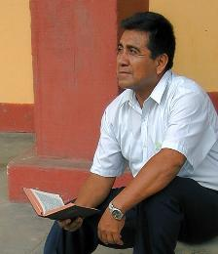
ISUZUMA
“Kuko uvuga uti ‘Ndi umukire, ndatunze kandi ndatunganiwe nta cyo nkennye’, utazi yuko uri umutindi wo kubabarirwa, kandi uri umukene n’impumyi ndetse wambaye ubusa” (Ibyahishuwe 3:17)
Ubutumwa bugenewe amatorero arindwi bugaragaza uko itorero ku rwego rw’isi ryari rimeze kuva mu gihe cy’intumwa kugeza muri iki gihe (Ibyahishuwe 2–3). Yesu atanga ubutumwa bw’igihe cyacu (Lawodikiya), yigaragaza nk’ “Amen [Ukuri], umuhamya wo kwizerwa kandi ukiranuka” (Ibyahishuwe 3:14).
Iyo twirebye tubona ukuri kwacu: “Ndi umukire, kandi ndatunganiwe, kandi nta cyo nkeneye” (Ibyahishuwe 3:17a).
Nyamara Yesu abona ukuri, uko turi: “umutindi wo kubabarirwa, umukene n’impumyi ndetse wambaye ubusa” (Ibyahishuwe 3:17b).
Iki ni igihe cyo kwisuzuma. Ese nzi mu by’ukuri ibyo mfite n’ibyo nkeneye? Ese mu mubano wanjye na Yesu nakuze ku rugero rungana iki? Ese ndimo mpinduka mba muzima?

Slide 6

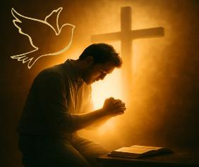
UMUTI
“Dore ndakugira inama: ungureho izahabu yatunganirijwe mu ruganda ubone uko uba umutunzi, kandi ungureho n’imyenda yera kugira ngo wambare isoni z’ubwambure bwawe zitagaragara, kandi ungureho umuti wo gusīga ku maso yawe kugira ngo uhumuke.” (Ibyahishuwe 3:18)
Kubera ko kumva tunyuzwe n’uko tumeze bidutera kutagira icyo twitaho (akazuyazi), Yesu atugira inama yo gukora ibintu bitatu:
Kugura izahabu yatunganirijwe mu ruganda
Ntitugomba kwemera ukuri kw’igice cyangwa kwiga Bibiliya amajyejuru. Tugomba kureka inyigisho z’abantu (udukeregeshwa) ahubwo tukimbika mu kwiga Bibiliya kugira ngo dukure inkāmba zose (imyanda) mu buryo tuyisobanukirwamo.
Kugura imyenda yera
Kwemera gukiranuka kwa Yesu nk’inzira yonyine igeza ku gakiza. Kugerageza kwiyereka Imana mu mirimo yacu yo gukiranuka ni ukwigaragaza twambaye ubusa imbere yayo.
Kugura umuti wo gusiga ku mazo
Kwakira Umwuka Wera. Ni We wenyine ushobora kuduha ubwenge bwo mu bya mwuka no kutwemeza uko turi by’ukuri (Yohana 16:8).

Slide 7

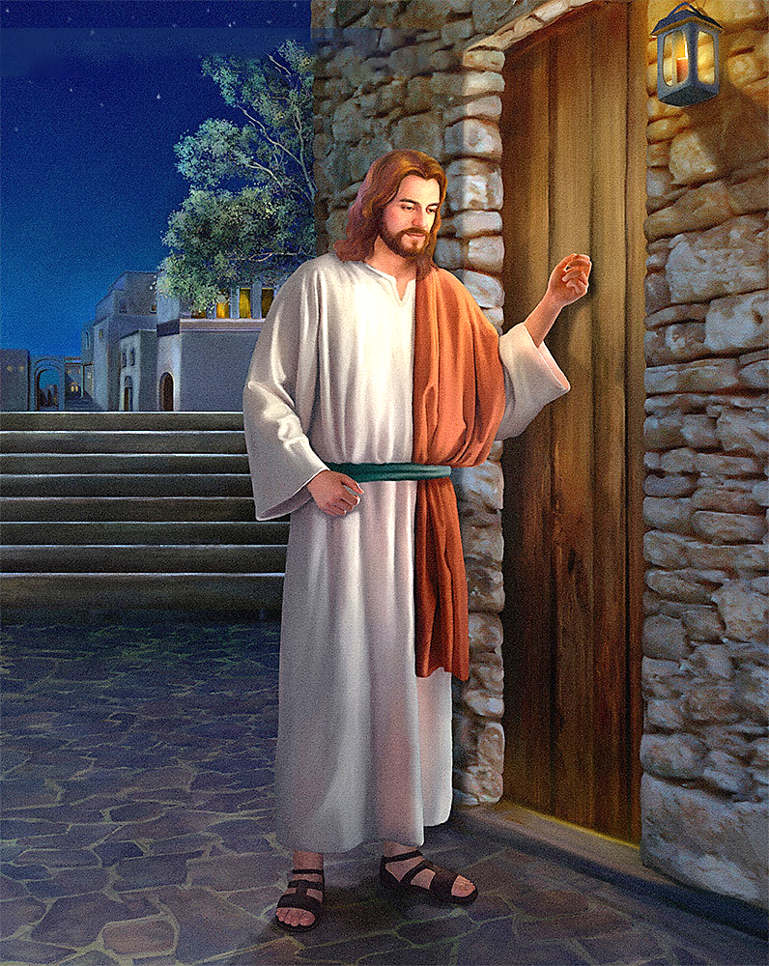
IGISUBIZO
“Dore mpagaze ku rugi ndakomanga. Umuntu niyumva ijwi ryanjye agakingura urugi, nzinjira iwe dusangire.” (Ibyahishuwe 3:20)
Hari ikibazo. Numva meze neza mu bya mwuka, ariko Yesu arashaka ko mpinduka. Nyamara niba ntazi ko nkeneye guhinduka, sinzahinduka. Sinzigera nifuza kugura icyo ntekereza ko mfite.
Kugira ngo Yesu abikemure, akoresha uburyo bwe bwite: “Abo nkunda bose ndabacyaha kandi nkabahana”; kandi yongeraho ati: “Wihane” (Ibyahishuwe 3:19).
Igihano cya Yesu no gucyaha Kwe ntibivuze ko byanze bikunze ari bibi. Akunda inzira y’ibiganiro. Arashaka kwicarana natwe tukaganira dutuje… “Dore mpagaze ku rugi ndakomanga. Umuntu niyumva ijwi ryanjye agakingura urugi, nzinjira iwe dusangire” (Ibyahishuwe 3:20).
Yesu arakomanga ku rugi rw’umutima wanjye kandi ategereje yihanganye. Ntarogoya imibereho yanjye ngo ampatire kugirana umubano na We. Icyemezo cyo kumukingurira ni icyanjye.

Slide 8


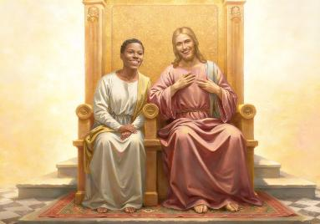
INGORORANO
“Unesha nzamuha kwicarana nanjye ku ntebe yanjye y’ubwami, nk’uko nanjye nanesheje nkicarana na Data ku ntebe ye.” (Ibyahishuwe 3:21)
Yesu azi ko inzira itoroshye. Azi imbaraga zacu zo kugura zahabu, ikanzu, n’umuti wo gusiga ku maso. Azi ingorane zacu zo kunesha kuba akazuyazi, gukingura urugi no kwiyunga na We. Ni yo mpamvu atubwira ati: Ushobora kunesha, nk’uko nanjye nanesheje (Ibyahishuwe 3:21).
Azi kandi ko tutazigera dutera intambwe ya mbere. Imana ihora ifata iya mbere.
Yiyemeje kuturema (Itangiriro 2:7)
Iradushaka iyo twacumuye (Itangiriro 3:8–9)
Yaritanze kugira ngo idukize (Yohana 3:16)
Ishaka kuduha ingororano: kwicarana na Yo, no kwishimira kuba hamwe na Yo iteka ryose (Ibyahishuwe 3:21)
Urufunguzo rw’iyi mico y’Imana (tudakwiriye) ni urukundo: “Nagukunze urukundo ruhoraho” (Yeremiya 31:3). Ishaka kugirana natwe umubano. Ese nshaka kugirana na Yo umubano? Ese nzayikingurira umutima wanjye maze nyikunde nk’uko inkunda?

Slide 9

GUSUZUMA UKO TURI NYAKURI
(Yohana 15:1–11)

Slide 10

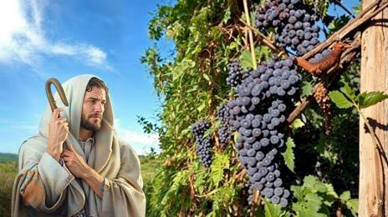
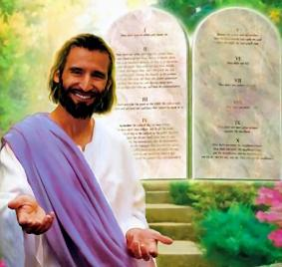
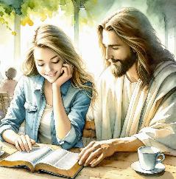
ISHAMI N’UMUZABIBU
“Ni jye muzabibu, namwe muri amashami. Uguma muri jye nanjye nkaguma muri we, uwo ni we wera imbuto nyinshi, kuko ari nta cyo mubasha gukora mutamfite.” (Yohana 15:5)
Mbere gato y’uko Yesu apfa, yavuze ko ari We “muzabibu,” kandi ko abigishwa Be ari “amashami.” Yashakaga kuvuga iki?
Ishami rishobora kubaho igihe runaka ridateye ku muzabibu, ariko amaherezo rikuma. Kugira ngo tutabura ubugingo buhoraho, Yesu aratwinginga ati: “Mugume muri jye” (Yohana 15:4). Mu mirongo 11 aho Yesu avuga uyu mugani w’umuzabibu n’amashami, yakoresheje inshinga “kuguma” inshuro 10. Igomba kuba ingingo y’ingenzi cyane.
Kuguma muri Yesu ni wo muti w’akazuyazi k’i Lawodikiya. Byongeye kandi, ni yo sōko y’ibyishimo (Yohana 5:11). Ariko se twaguma muri Yesu dute?
Mu gukora ibimuhimbaza, ni ukuvuga mu gukomeza amategeko Ye (Yohana 15:10). Iki kigomba kuba ari igisubizo cy’urukundo ku rukundo Imana yatugaragarije (1 Yohana 4:19).

Slide 11


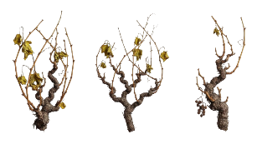

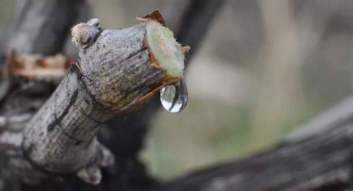
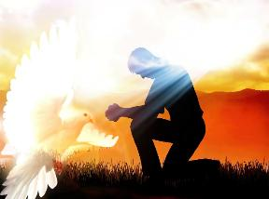
AMATEMBABUZI
“Mugume muri jye, nanjye ngume muri mwe. Nk’uko ishami ritabasha kwera imbuto ubwaryo ritagumye mu muzabibu, ni ko namwe mutabibasha nimutaguma muri jye.” (Yohana 15:4)
Mu gihe cy’itumba (mu turere tw’isi dukonja cyane), amashami aba afatanye n’umuzabibu, ariko ntiyere imbuto. Kuki? Kuko atabona amatembabuzi.
Iyo impeshyi igeze, ni bwo gusa aya mashami abona amatembabuzi y’umuzabibu, hanyuma amashami (imishibuka) akavuka. Ijambo ry’Ikigiriki ryakoreshejwe na Yohana rishobora no gusobanura amashami yahanyuwe akazongera guhagikwa ku muzabibu.
Twaba turi amashami yashibutse cyangwa amashami yahagitswe, hari ikintu kimwe kigaragara: dukeneye amatembabuzi y’umuzabibu. Ni iki twagereranya n’amatembabuzi y’umuzabibu?
Muri icyo cyigisho (Yohana 14–17), Yesu aduha ubusobanuro: Umwuka Wera ni We ukorera muri twe kugira ngo aduhe ubugingo, iyo tubyifuza.
Ni Umufasha wacu (Yohana 14:16–17)
Aduhishurira Yesu (Yohana 15:26)
Atwemeza icyaha (Yohana 16:8)
Atuyobora mu kuri kose (Yohana 16:13)

Slide 12

“Izahabu ivugwa hano nk’iyatunganirijwe mu muriro ni ukwizera n’urukundo. Itera umutima gutunganirwa, kuko yatunganyijwe kugeza ubwo iboneye, kandi uko igeragezwa ni ko irushaho kuba nziza no gushashagirana. Imyenda yera ni ugutungana kw’imico, gukiranuka kwa Kristo guhabwa umunyabyaha. Uyu ni umwenda mvajuru, ushobora kugurwa kuri Kristo gusa, ugatera kugira imibereho yumvira bivuye imbere. Umuti wo gusiga ku maso ni ubwenge n’ubuntu bidutera gutandukanya ikibi n’icyiza, no kumenya icyaha uko cyaba kiyoberanya kose. Imana yahaye Itorero ryayo amaso, igasaba ko asīgwa ubwenge, kugira ngo abone neza; ariko benshi uko babishoboye biyambura amaso y’itorero, kuko badashaka ko imirimo yabo igaragazwa, kugira ngo badacyahwa. Umuti wo gusiga ku maso Imana itanga uzaha ubwenge bwose gusobanukirwa neza. Kristo ni We ubitse ubuntu bwose. Aravuga ati: ‘Ungureho’ (Ibyahishuwe 3:18).”
E.G. White, Testimonies for the Church, vol. 4, p. 88

